Slide 1
আজকের ক্লাসে স্বাগতম

Slide 2
পরিচিতি
মোঃ হারুন-অর-রশিদ সহকারী অধ্যাপক (পদার্থবিজ্ঞান )
মাদ্রাসা-ই-দারুছুন্নাত,ডেমরা,ঢাকা।
শ্রেণিঃ একাদশ
বিষয়ঃ পদার্থবিজ্ঞান
একাদশ অধ্যায়(চল তড়িত)
সময়ঃ ৪০মিনিট

Slide 3
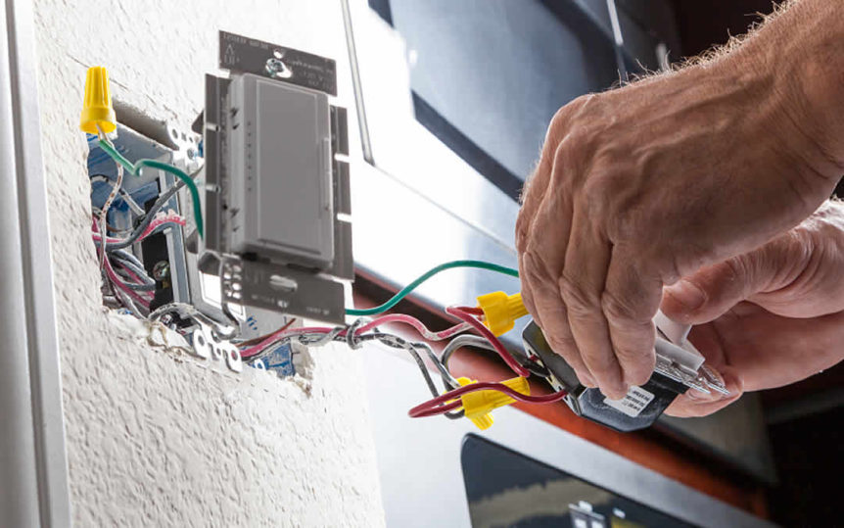
তড়িতের নিরাপদ ও কার্যকর ব্যবহার

Slide 4
শিখনফল
এ পাঠ শেষে শিক্ষার্থীরা…
তড়িৎ দূর্ঘটনার কারণ উল্লেখ করতে পারবে
তড়িতের নিরাপদ ও কার্যকর ব্যবহার বর্ণনা করতে পারবে
তড়িতের নিরাপদ ও কার্যকর ব্যবহারে সচেতনা সৃষ্টি করতে পারবে

Slide 5
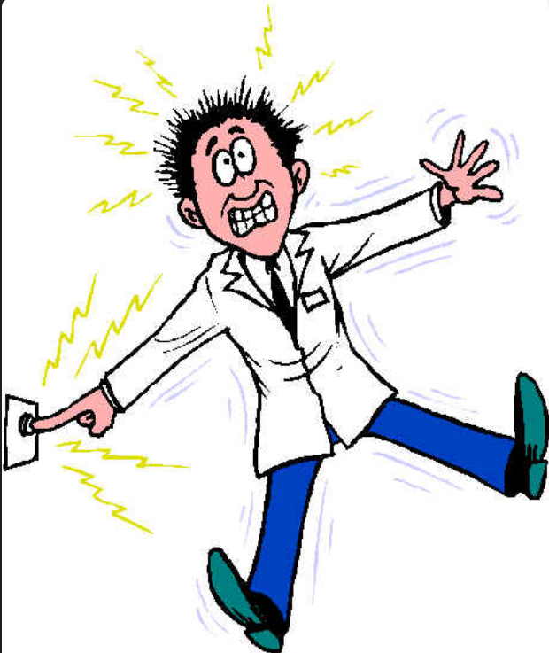
বিদ্যুতের শক
তড়িৎ অন্তরক আবরণের উপর স্পর্শ করলে শক লাগবে।
বৈদ্যুতিক খোলা তার কখনো স্পর্শ করবে না।

Slide 6
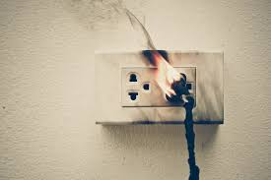
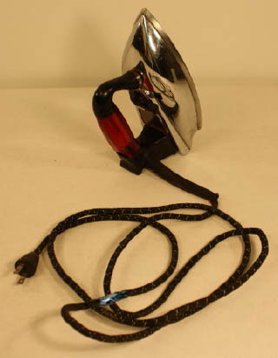
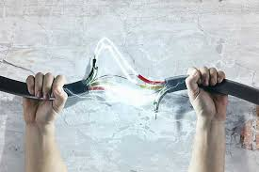
আমাদের বাসা বাড়িতে কোন কোন ক্ষেত্রে এরূপ ঘটতে পারে?

Slide 7
তড়িৎ সংযোগ পুড়ে যাচ্ছে কেন?

Slide 8
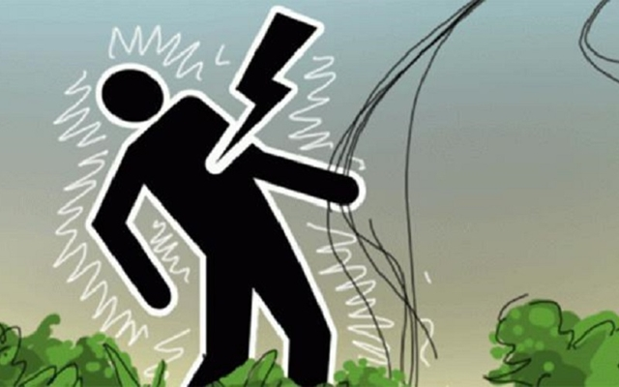
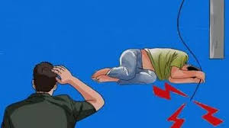
এখানে তড়িৎ দূর্ঘটনা ঘটছে কেন?
তড়িৎ দূর্ঘটনা

Slide 9
জোড়ায় কাজ
বিদ্যুৎ ব্যবহারে বিপজ্জনক ঘটনার কারণগুলো উল্লেখ কর
এবং যেকোনো একটির বর্ণনা দাও।

Slide 10
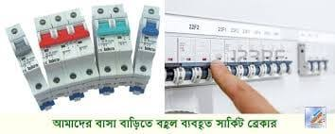
আমরা কীভাবে বিদ্যুতের নিরাপদ ব্যবহার করতে পারি?
সার্কিট ব্রেকার কীভাবে নিরাপদে রাখে?

Slide 11
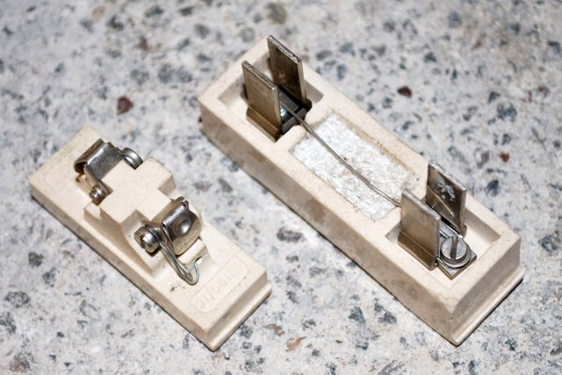
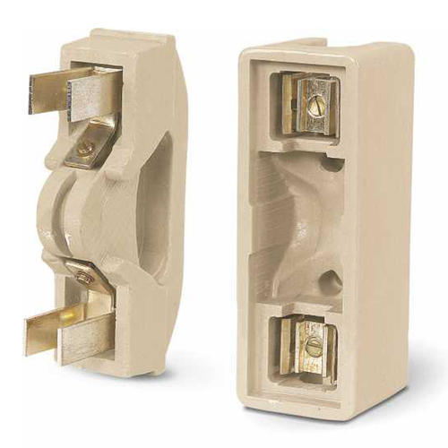
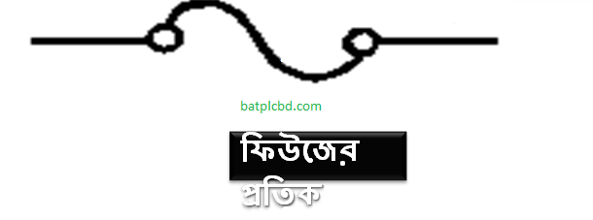
ফিউজ কেন ব্যবহার করা হয়?
ফিউজ

Slide 12
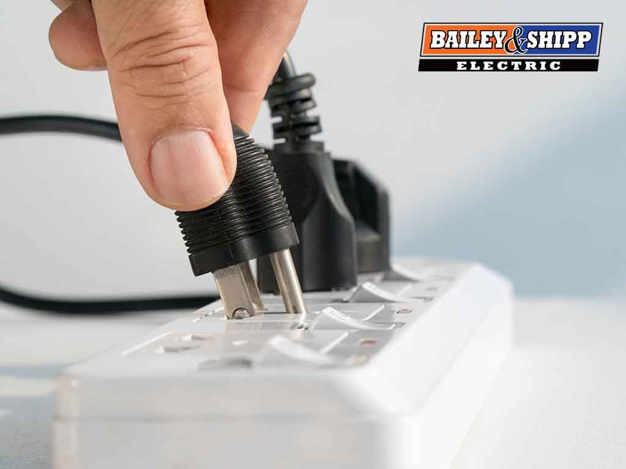
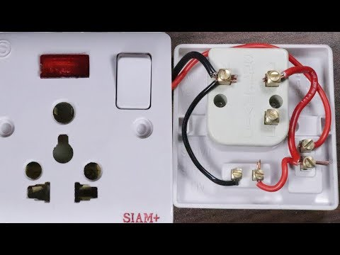
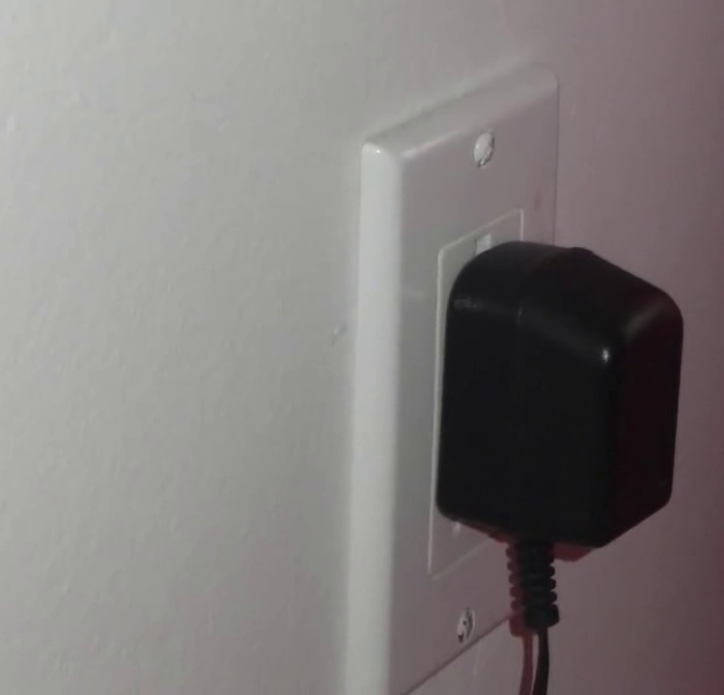
সুইচের নিরাপদ ব্যবহার কেমন হওয়া উচিত?
সুইচের নিরাপদ ব্যবহার

Slide 13
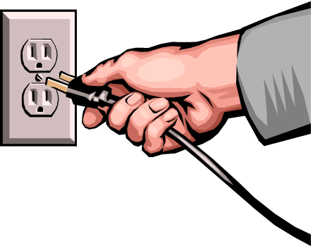
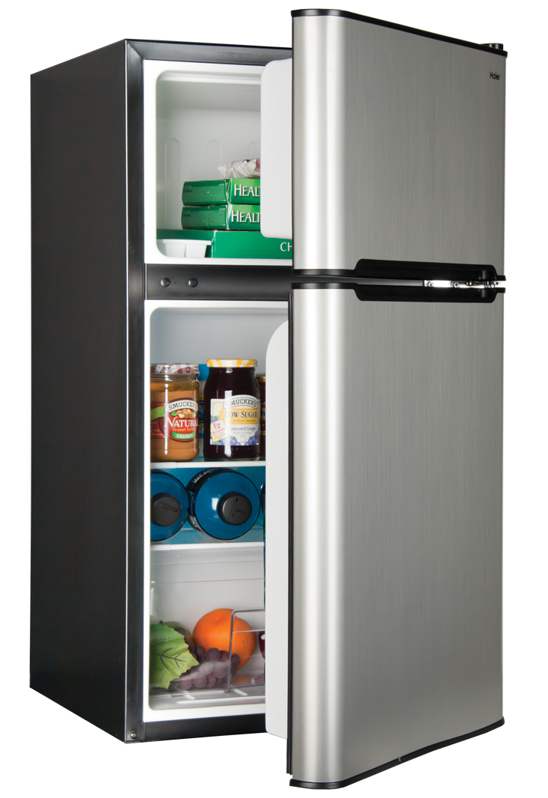
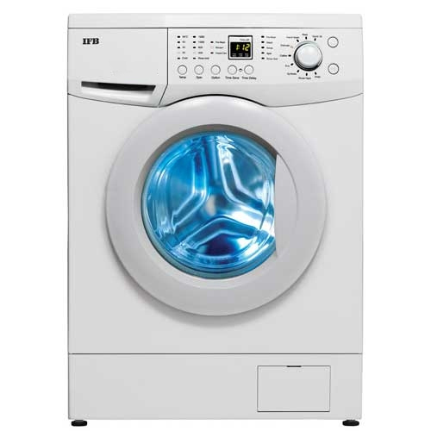
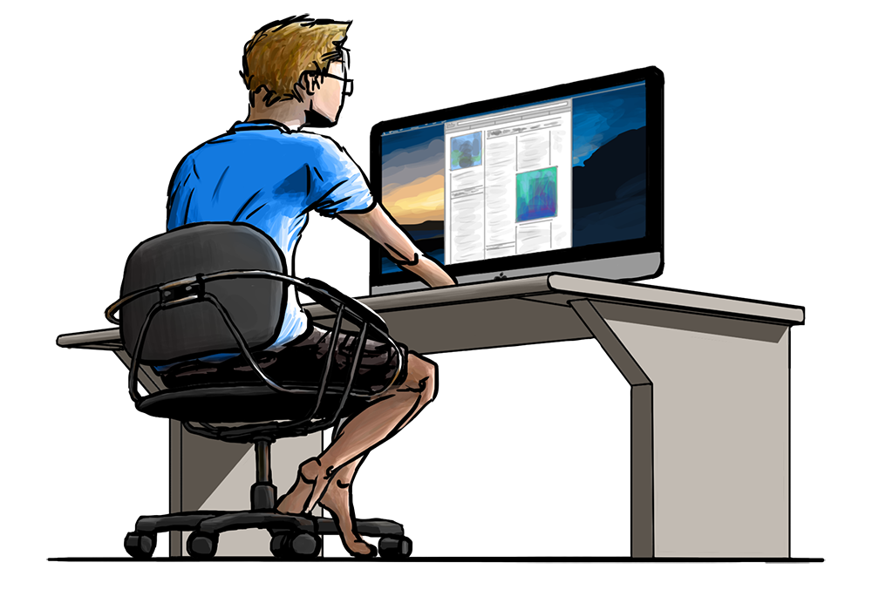
এ ধরনের সংযোগ নিরাপদ কি?

Slide 14
মূল্যায়ন
১.ফিউজ কি?
2.শর্ট সার্কিট কি?
3.তড়িৎ দূর্ঘটনার কারণ কি?

Slide 15
বাড়ির কাজ
বিদ্যুতের নিরাপদ ব্যবহারে সচেতনতা সৃষ্টির জন্য পোস্টার অংকন কর।

Slide 16
ধন্যবাদ

